Slide 1
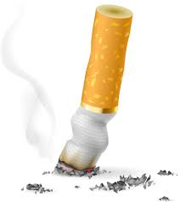
志學社區的菸蒂問題
作者：花蓮縣志學國小五年甲班
陳愷振、謝鎮遠、黃李融、楊成宇

Slide 2
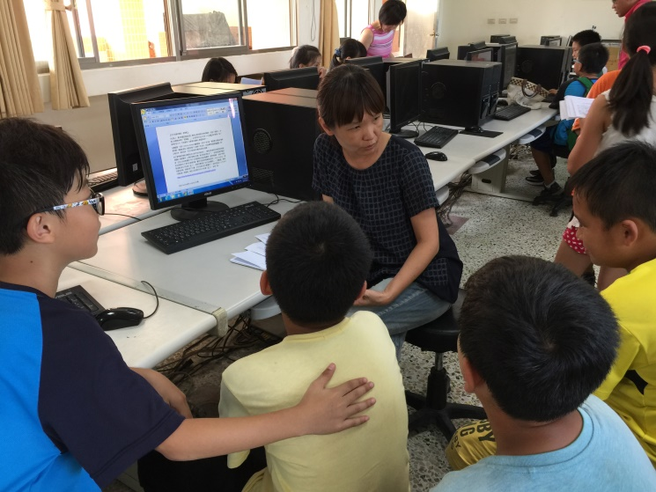
一、研究動機
升上五年級的新任務
以志學社區的菸蒂問題為小論文研究主題。

Slide 3
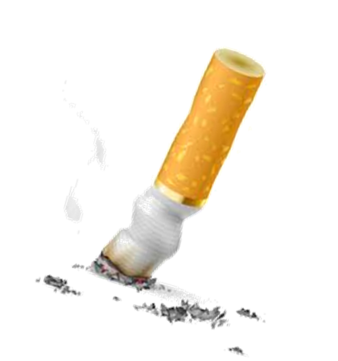
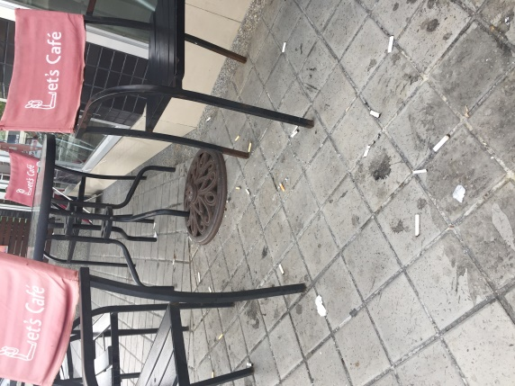
二、研究目的及問題
希望透過研究能發現社區菸蒂問題發生的原因。
希望透過研究能讓社區一起來關心、合 作解決志學社區的菸蒂問題。

Slide 4
我們的研究問題有三題： （一）菸蒂是垃圾嗎？ （二）菸蒂的環境問題是什麼？ （三）志學社區的菸蒂問題情形？
二、研究目的及問題

Slide 5
三、研究方法
資料分析：借書閱讀及上網查資料
研究工具：自己編製「志學社區菸蒂情況之問卷調查表」。
研究對象：志學國小三到六年級學生，隨機訪問共40人。3.
研究方法：採用問卷調查法，將統計結果用 excell 製作統計表格。

Slide 6
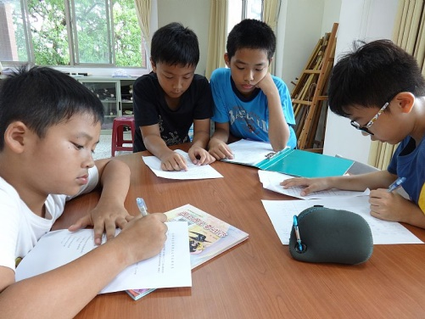
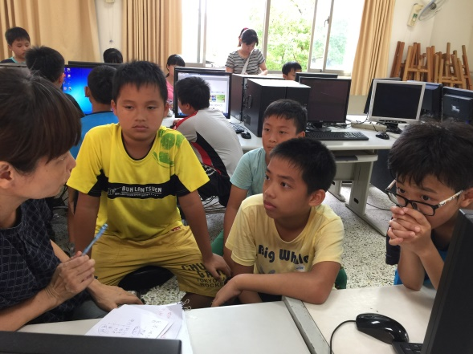
四、研究經過及結果~資料分析
(一)菸蒂是垃圾嗎?
根據「廢棄物清理法」規定
(二)菸蒂的環境問題是什麼?

Slide 7
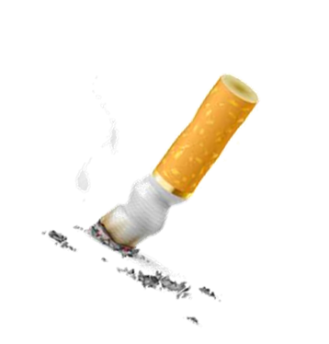
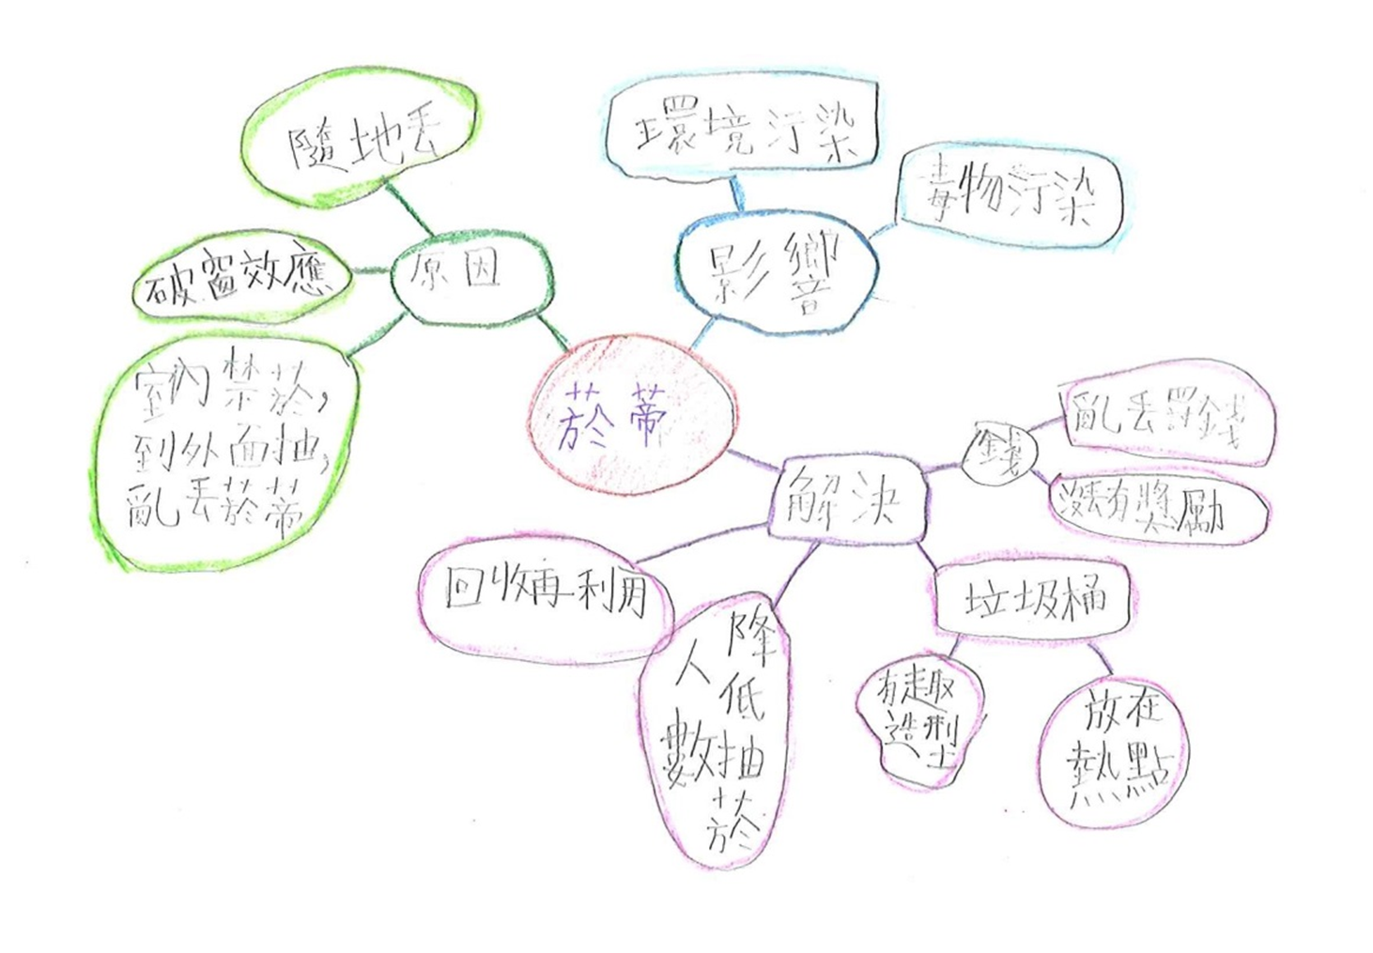
(二)菸蒂的環境問題~心智圖三層面

Slide 11
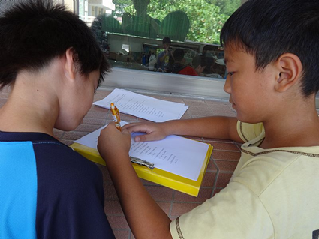
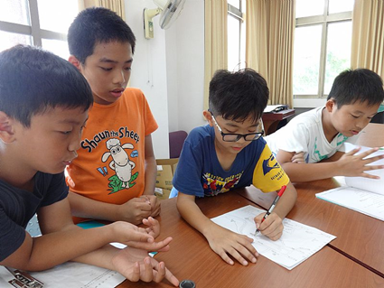
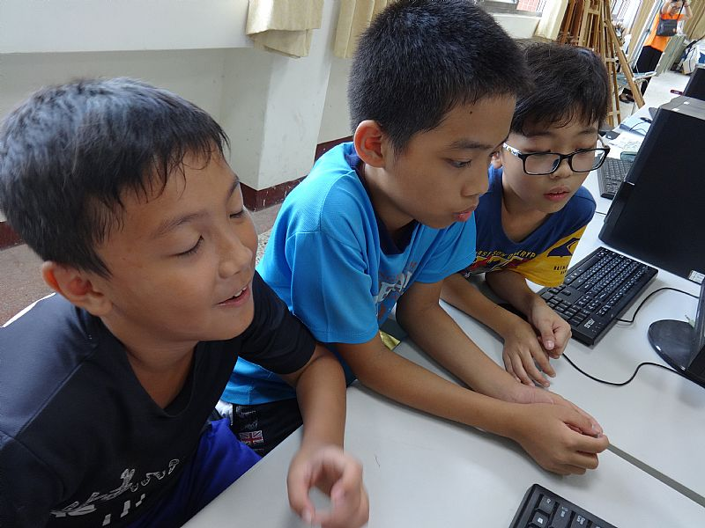
四、研究經過及結果~問卷調查結果
問卷對象：志學國小三~六年級40位小朋友
問卷調查結果：統計、討論、推測、建議

Slide 12
四、研究經過及結果~問卷調查結果
6. 你認為志學社區的菸蒂問題是
 | 三年級 | 四年級 | 五年級 | 六年級 | 合計
不嚴重，很少看到菸蒂 | 2 | 1 | 0 | 2 | 5
很嚴重，看起來很髒 | 2 | 7 | 10 | 8 | 27
沒注意到 | 6 | 2 | 0 | 0 | 8

Slide 13
四、研究經過及結果~問卷調查結果
7. 你認為亂丟菸蒂的行為是違規的嗎?
 | 三年級 | 四年級 | 五年級 | 六年級 | 合計
是 違 規 | 9 | 9 | 10 | 10 | 38
不是違規 | 0 | 1 | 0 | 0 | 1
我不知道有沒有違規 | 1 | 0 | 0 | 0 | 1

Slide 14
四、研究經過及結果~問卷調查結果
8. 你認為菸蒂有沒有毒？
 | 三年級 | 四年級 | 五年級 | 六年級 | 合計
有 | 8 | 7 | 10 | 9 | 34
沒有 | 2 | 3 | 0 | 1 | 6

Slide 15
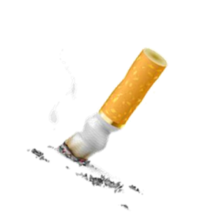
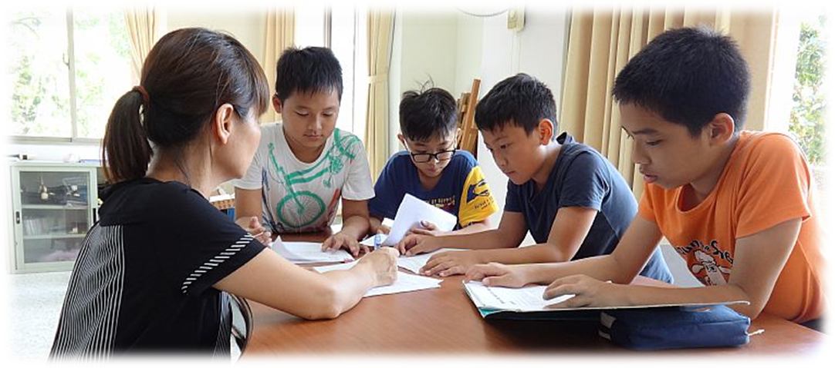
五、未來研究方向
研究對象：抽菸的大人
成效觀察：設置菸蒂垃圾桶

Slide 16
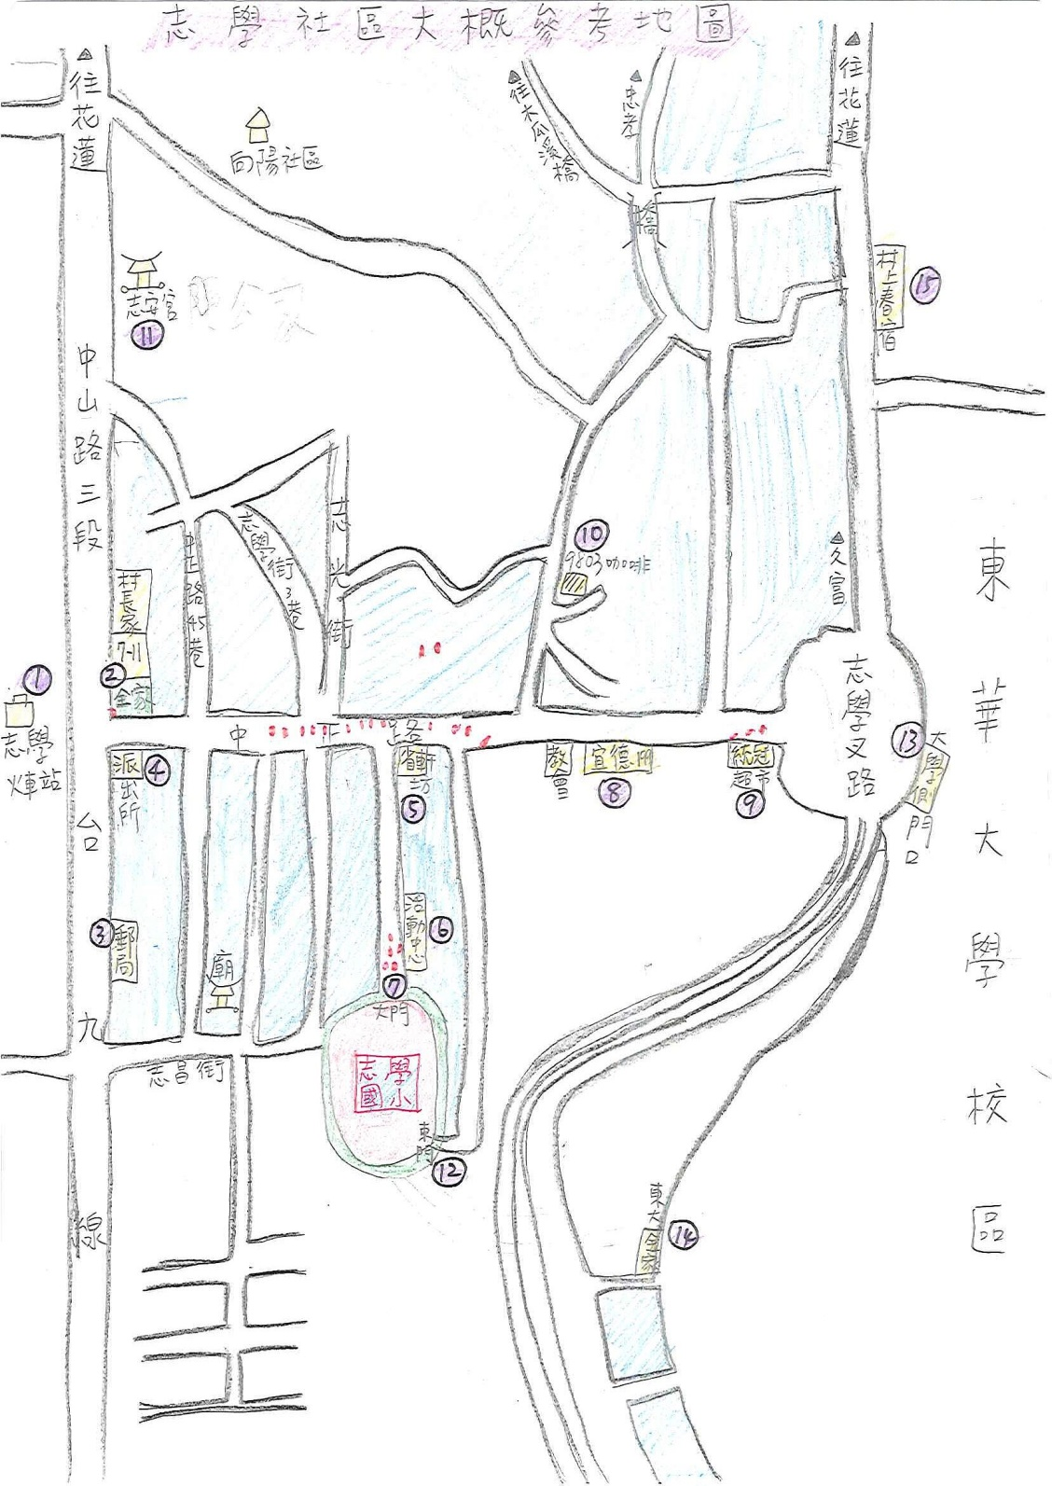
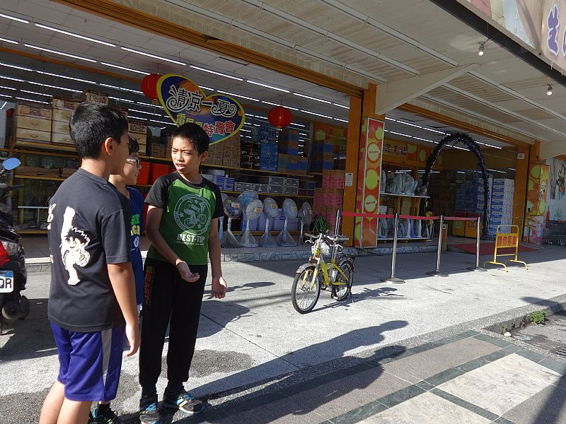
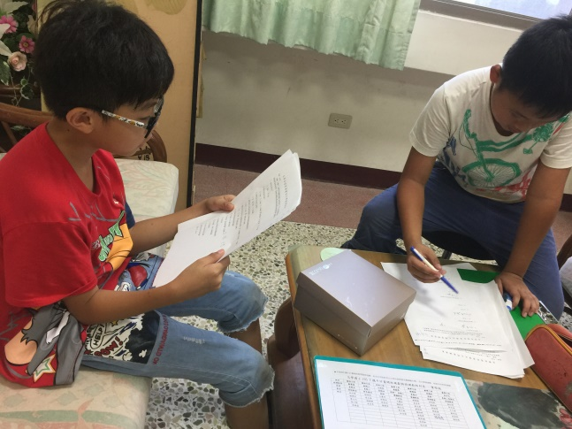
謝謝大家!

